Slide 1

Spark技术分享
Notes:
这是一本讲工作整理的书，书中描述了工作中遇到的一些问题，有很大一部分问题是我们在日常的工作和生活中正在经历的，
书中提出了一些方法和原则，当然解决方法肯定不止书中提出的原则，小伙伴们可以在听的过程中 把自己感兴趣的点记录下来，讲完之后我们可以一起讨论、归纳
形成属于我们的工作整理原则

Slide 2


目录
Spark？
Module
Use
3

Slide 3
Spark简介及应用
3
Apache Spark™ is a unified analytics engine for large-scale data processing.
2009年：Spark诞生于AMPLab
2010年：开源
目前为Apache顶级项目
Spark已经发展到2.4.4（2019.9.1）版本了
BDP平台目前使用的为2.3.1
Notes:
高度容错：模块都是无状态的，随时宕机重启。
无数据丢失：Storm创新性提出的ack消息追踪框架和复杂的事务性处理,能够满足很多级别的数据处理需求。不过，越高的数据处理需求，性能下降越严重

Slide 4
Spark关键词
RDD：Resilient Distributed Dataset(弹性分布式数据集)
a fault-tolerant collection of elements that can be operated on in parallel.
3
Transformation：变换算子 延迟计算、从一个RDD转换为另一个RDD
比如：map、filter等
Action： 行动算子 触发Spark提交作业（Job） 将数据输出到Spark系统
比如：count、reduce等
DAG： 有向无环图 将多Stage的任务串联或者并行执行，无需将中间 结果输出到HDFS中。

Slide 5
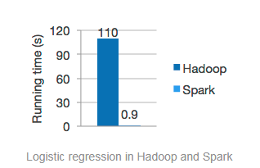
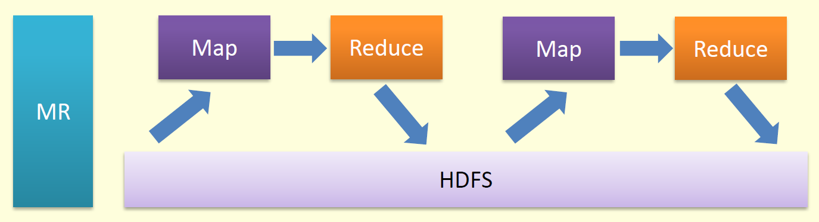
Spark与Hadoop
3
相同：
Spark 也提供了MapReduce的思想，包括
Transformation算子map与Action算子Reduce等
不同：
Spark： 1. 采用类似于批处理的方式
2. 在数据处理时，采用内存的形式
Hadoop：1. HDFS
2. Sort与Shuffle

Slide 6
Spark特性
3
在所有这些设计思想与决策中，有一些非常棒的特性成就了独一无二的Storm。
多语言支持 Spark 目前支持语言Scala、Java、Python、R
容错 Lineage(血统)
可视化监控 SparkUI
多功能 包括机器学习、图形处理、实时数据处理等在内的多场景处理

Slide 7

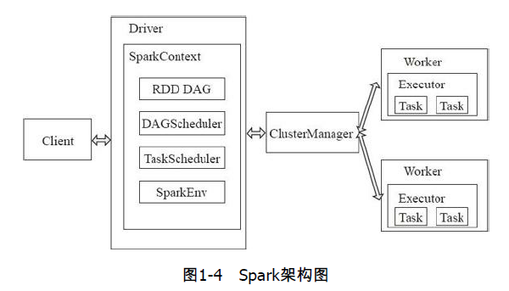
Module
Spark 基本结构
·Driver：运行Application的main（）函数并创建SparkContext。
·SparkContext：SparkContext为Spark的主要入口点，用于连接Spark集群、创建RDD、累加器（accumlator）、广播变量（broadcast variables）。
·DAG Scheduler：根据作业（Job）构建基于Stage的DAG，并提交Stage给TaskScheduler。
·ClusterManager：在Standalone模式中即为Master（主节点），控制整个集群，监控Worker。在YARN模式中为资源管理器。
·TaskScheduler：将任务（Task）分发给Executor执行。
·Worker：从节点，负责控制计算节点，启动Executor或Driver。在YARN模式中为NodeManager，负责计算节点的控制。
·Executor：执行器，在worker node上执行任务的组件、用于启动线程池运行任务。每个Application拥有独立的一组Executors。
3

Slide 8
Modules-1
3
Spark SQL
Spark SQL使用Catalyst做查询解析和优化器，并在底层使用Spark作为执行引擎实现SQL的Operator。用户可以在Spark上直接书写SQL，相当于为Spark扩充了一套SQL算子。
Spark SQL不断兼容不同的持久化存储（如HDFS、Hive等）
Spark SQL支持jdbc
Spark Streaming
Spark Streaming通过将流数据按指定时间片累积为RDD，然后将每个RDD进行批处
理，进而实现大规模的流数据处理。其吞吐量能够超越现有主流流处理框架Storm，并提供丰富的API用于流数据计算。

Slide 9
Modules-2
3
Graphx
GraphX基于BSP模型，在Spark之上封装类似Pregel的接口，进行大规模同步全局的图计算，尤其是当用户进行多轮迭代时，基于Spark内存计算的优势尤为明显。
MLlib
提供机器学习相关的统计、分类、回归等领域的多种算法实现。其一致的API 接口大大降低了用户的学习成本。

Slide 10
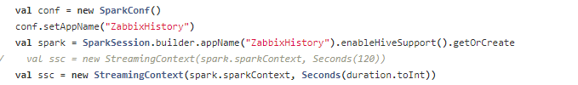
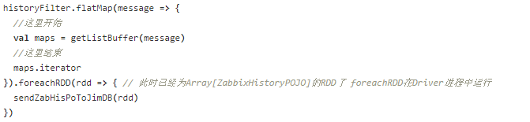
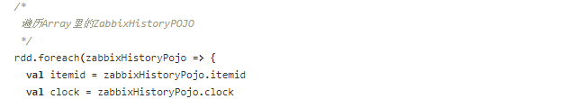
Use-1
3
实时数据
接收JMQ4.0的topic，对itemid维度的数据进行存储，以便进行分析和使用
采用Spark 实时数据处理模块 Spark Streaming
Notes:
把阅读过程中最重要的部分-领会和理解书本中的信息-分解成一次可以消化的许多小块

Slide 11

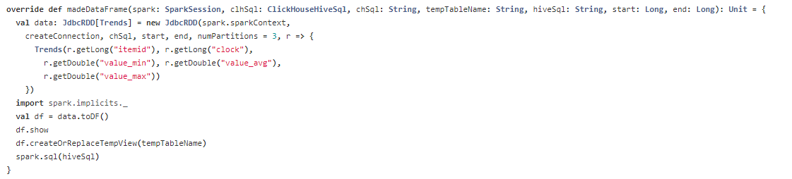
Use-2
3
ClickHouse数据写入HBase
在数据分析阶段，采用离线+实时的方式，以离线作为考量及分析规律，实时作为最新数据的一个参考及规律的校验等，使离线的精度更精确。
Notes:
把阅读过程中最重要的部分-领会和理解书本中的信息-分解成一次可以消化的许多小块

Slide 12
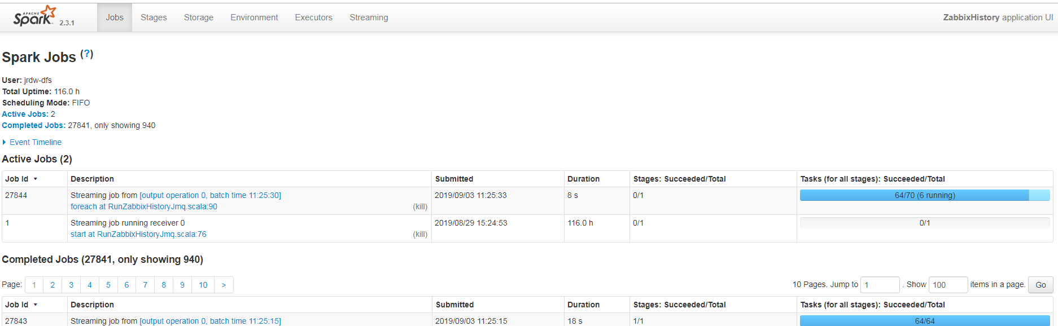
实时数据监控--SparkUI
3
Jobs 从任务启动及执行完、失败等的Jobs
Streaming 中能看到处理速度等

Slide 13
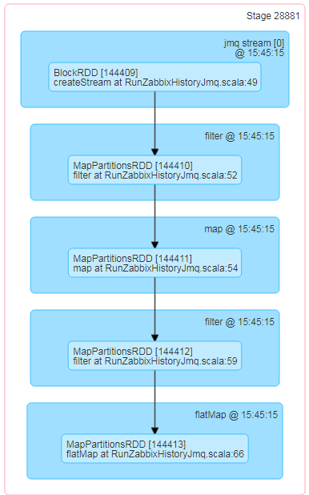
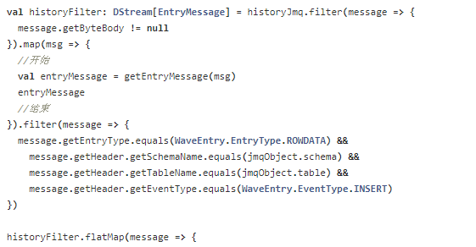
DAG-SparkUI
通过SparkUI去看DAG
3

Slide 14
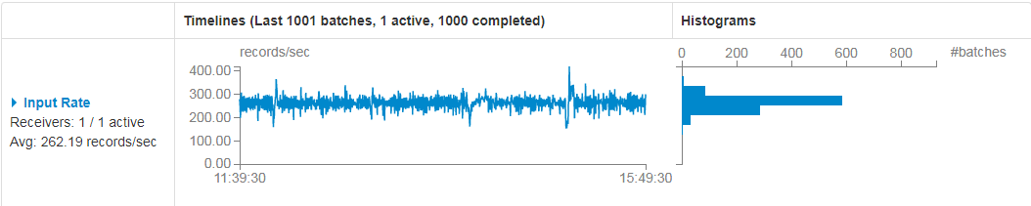
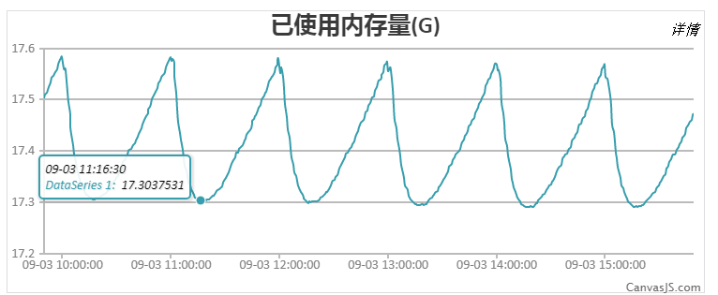
实时缓存数据

Slide 15
Thank You！

Slide 16
知识扩展
Scala twitter Scala课堂http://twitter.github.io/scala_school/zh_cn/index.html Scala官网 https://www.scala-lang.org/ 2. Spark http://spark.apache.org
3

